Slide 1
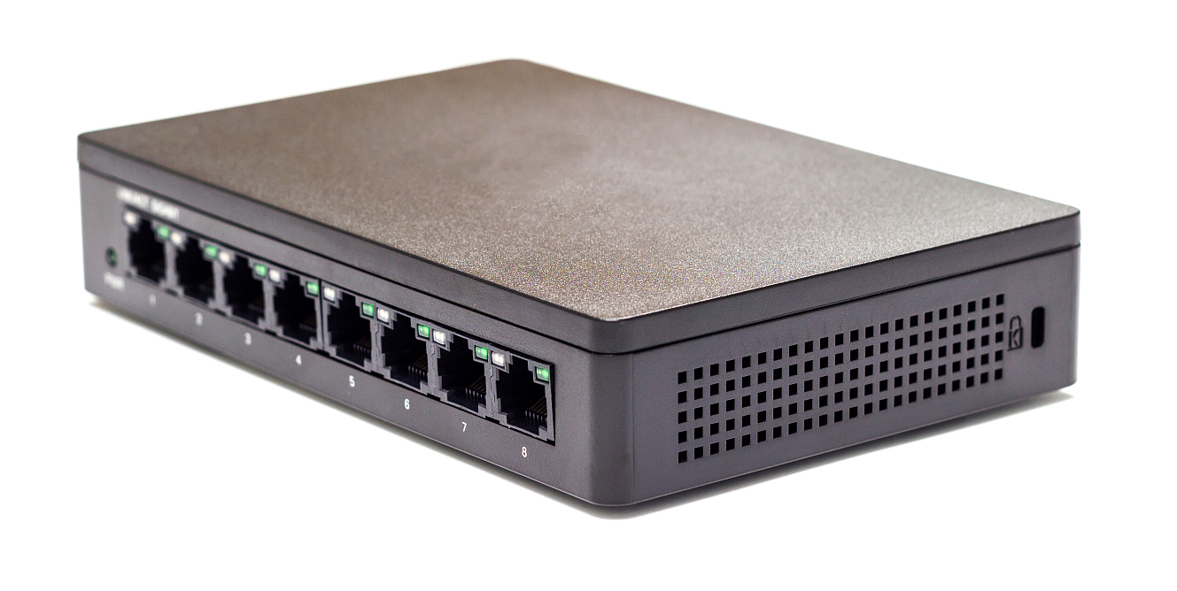



办公楼交换机
服务器1
服务器1交换机
核心路由器
办公楼终端1
办公楼终端2
服务器2
服务器2交换机
图书馆交换机
财务部交换机
图书馆终端1
图书馆终端2
人事部交换机
宿舍汇聚交换机
教学楼汇聚交换机
财务部终端1
财务部终端2
宿舍接入交换机1
宿舍接入交换机2
教学楼接入交换机1
教学楼接入交换机2
人事部终端1
人事部终端2
宿舍接入交换机3
教学楼接入交换机3
宿舍终端1
宿舍终端2
教学楼终端1
教学楼终端2

Slide 2

各区域交换机
核心路由器
办公楼交换机
当前指针
服务器1
财务处交换机
_rr_index指向服务器1
服务器1交换机
服务器1
服务器2
人事部交换机
服务器2
图书馆交换机
_rr_index指向服务器2
服务器2交换机
宿舍汇聚交换机
教学楼汇聚交换机
教学楼汇聚交换机
get_server(): target ← servers[_rr_index++ mod 2]

